Slide 1
এই স্লাইডটি সম্মানিত শিক্ষকবৃন্দের জন্য
এই পাঠ উপস্থাপনের জন্য স্লাইডের নিচের দিকে নোটে প্রয়োজনীয় নির্দেশনা দেয়া আছে । সম্মানিত শিক্ষকমণ্ডলী প্রয়োজনে পাঠ উপস্থাপনের ক্ষেত্রে নিজস্ব কৌশল প্রয়োগ করতে পারবেন । প্রেজেন্টেশনটি F5 Key চেপে শুরু করতে পারেন ।
Notes:
শিক্ষকবৃন্দের পড়ার জন্য

Slide 2
Notes:
শিক্ষক শিক্ষার্থীদের শুভেচ্ছা জানাবেন ।

Slide 3
সবাইকে আজকের ক্লাসে স্বাগতম
Notes:
পাঠ সংশ্লিষ্ট ছবি দেওয়া হয়েছে , ছবি নিয়ে শিক্ষার্থী প্রশ্ন করলে উত্তর দিতে হবে, প্রশ্ন না করলে এই স্লাইড নিয়ে আলোচনার প্রয়োজন নেই ।

Slide 4
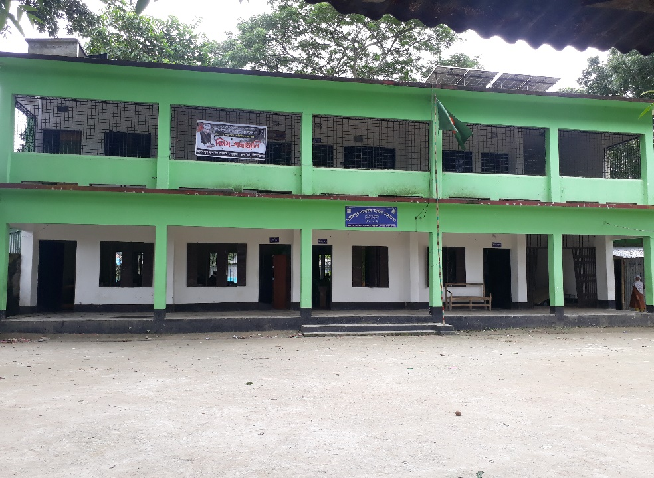
পরিচিতি
মোঃ আব্দুল মজিদ
প্রভাষক
ইসলামের ইতিহাস
মোবাইল- ০১৭১২ ০৭২৭৬২.
শ্রেণি : নবম ও দশম ( দাখিল )
বিষয় : ইসলামের ইতিহাস
অধ্যায় : প্রথম
পরিচ্ছেদ : প্রথম
19mdabdulmajid78@gmail.com
দাউদপুর বানাইল আলিম মাদরাসা , তাড়াইল , কিশোরগঞ্জ
Notes:
শিক্ষক প্রয়োজনে মৌখিক ভাবেও পরিচয় দিতে পারেন ।

Slide 5
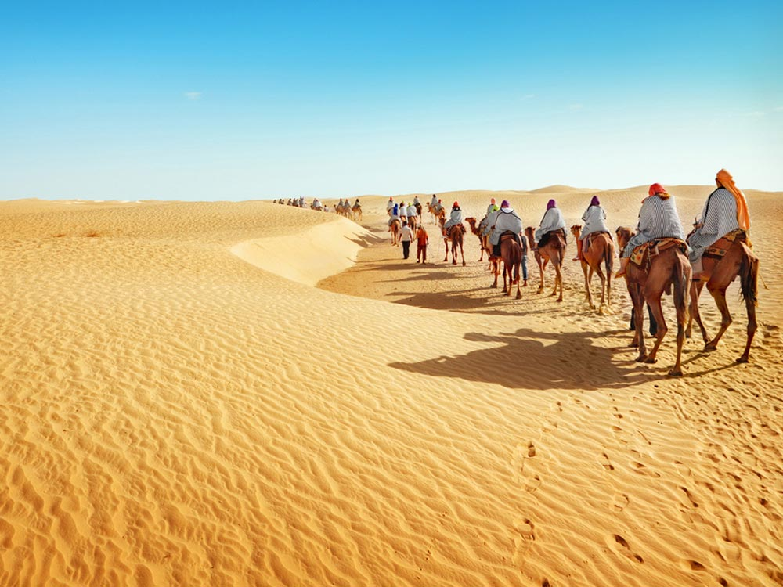
এসো আমরা ছবিটি ভাল করে দেখি
কোন দেশকে মরুভূমি দেশ বলা হয় ?
আরব দেশকে মরুভূমি দেশ বলা হয় ।
ছবি দেখে কোন এলাকা মনে হয় ?
আজ আমরা কোন দেশ সম্বন্ধে জানবো ?
ছবি দেখে মরুভূমি এলাকা মনে হয় ।
আজ আমরা আরব দেশ সম্বন্ধে জানবো ।
Notes:
ছবি দেখিয়ে প্রশ্ন করে শিক্ষার্থীদের মধ্য থেকে পাঠের বিষয় বের করা যেতে পারে ।

Slide 6
প্রাক-ইসলামি পটভূমি ও রসুল (স.) এর মক্কা জীবন
প্রাক-ইসলামি আরব উপদ্বীপের ভৌগলিক অবস্থান ও সীমা
আরবের ভূ-প্রকৃতি
Notes:
পাঠ ঘোষণা , শিক্ষক মৌখিক ভাবেও পাঠ ঘোষণা করতে পারেন ।

Slide 7
শিখনফল
পাঠ শেষে শিক্ষার্থীর---
আরবের নাম করণ বলতে পারবে ;
আরবের ভৌগলিক পরিচিতি ব্যাখ্যা করতে পারবে ;
আরবের প্রাণীকুল বর্ননা করতে পারবে ;
Notes:
শিখনফল ঘোষণা ।

Slide 8
আরব নাম করণের ইতিহাস
ধারণা করা হয় যে , প্রাচীনকালে হেজাজ অঞ্চলের অন্তর্ভুক্ত তায়ামা
প্রদেশের কাছে ‘আরাবা’ নামক স্থান ছিল । সেই ‘আরাবা’ থেকে
কালক্রমে ‘আরব’ শব্দের উৎপত্তি হয়েছে । আবার কেউ কেউ মনে
করেন , ‘ইয়ারাব’ থেকে আরব শব্দের উৎপত্তি হয়েছে । ইয়ারাব
ছিল কাহতানের পুত্র সন্তান । আর কাহতান ছিল দক্ষিন আরবিয়দের
পূর্ব পুরুষ । অন্য একটি তথ্য থেকে জানা যায় যে , হিব্রু ভাষায়
প্রচলিত ‘আবহার’ শব্দটি আরব শব্দের সমর্থক । ‘আরব’ এবং
‘আবহার’ দু’টি শব্দের সমর্থক শব্দ হল ‘মরুভূমি’ ।

Slide 9
একক কাজ
প্রশ্ন- আরবের নামকরণ কীভাবে হয়েছিল ? লিখ ।
Notes:
একক কাজ করাতে হবে ।

Slide 10
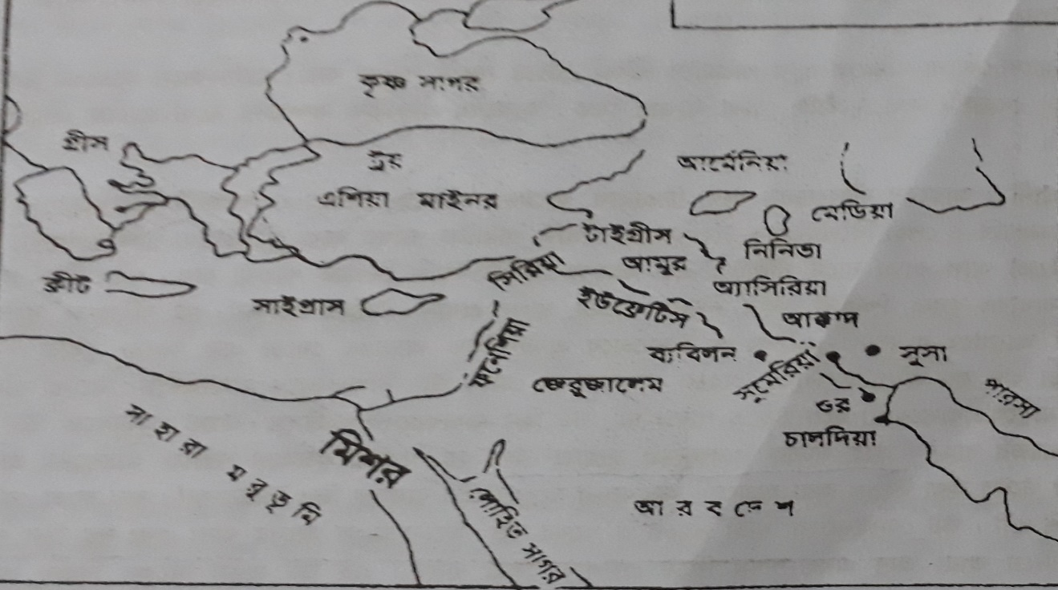
আরবের ভৌগলিক অবস্থান
পবিত্র আরব ভূ-খণ্ড পৃথিবীর সর্ববৃহৎ উপদ্বীপ । এশিয়া মহাদেশের দক্ষিণ-
পশ্চিমে অবস্থিত এ ভূ-খণ্ডের তিনদিকে সমুদ্র ও একদিকে স্থল দ্বারা বেষ্টিত । তাই এই ভূখণ্ডকে ‘জাজিরাতুল আরব’ বা আরব উপদ্বীপ বলা হয়ে থাকে । আরবের পূর্বদিকে পারস্য উপসাগর , পশ্চিমে লোহিত সাগর ,
উত্তরে সিরিয়ার মরুভূমি , দক্ষিণ দিকে ভারত মহাসাগর অবস্থিত ।

Slide 11
আরবের ভৌগলিক অবস্থান
ভৌগলিক পরিচিতির দৃষ্টিকোণ থেকে আরবকে তিনভাগে ভাগ করা যায় ।
গ্রিক ভৌগলিকবিদদের মতে এ ভাগগুলো হল- মরু অঞ্চল , পার্বত্য অঞ্চল
ও উর্বর অঞ্চল । মরু অঞ্চল ও পার্বত্য অঞ্চল ব্যতীত আরবের উর্বর তৃণ
অঞ্চল হেজাজ , নজদ ,ইয়ামেন ,হাজরামাউত এবং উমান এ কয়েকটি
প্রদেশে বিভক্ত ছিল । ইসলামের প্রাণকেন্দ্র হেজাজ আরবদেশের মধ্যভাগে
অবস্থিত এবং মক্কা , মদিনা ও তায়েফ এর তিনটি প্রধান শহর । কখনও
কখনও মরু অঞ্চলে বিষাক্ত লু-হাওয়া প্রবাহিত হয় ।

Slide 12
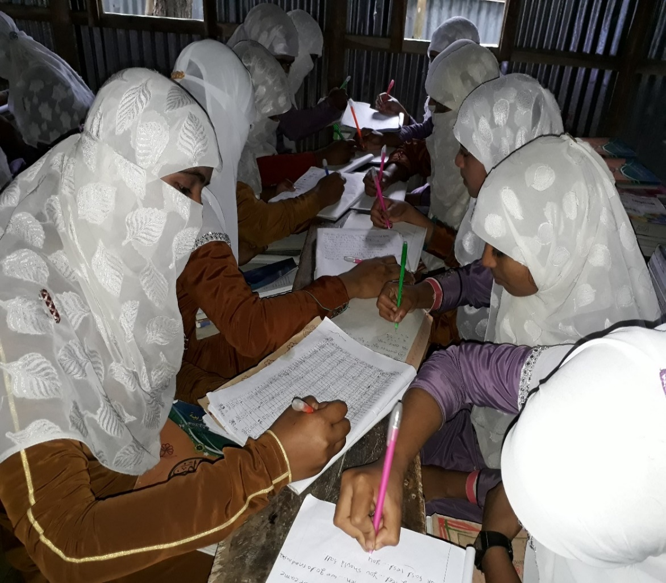
দলীয় কাজ
প্রশ্ন- আরবকে ‘জাজিরাতুল আরব’বলা হয় কেন ? বুঝিয়ে লিখ ।

Slide 13
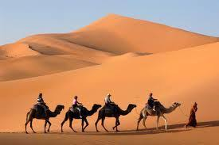
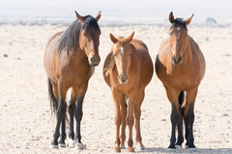
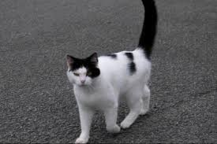
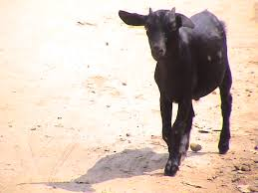
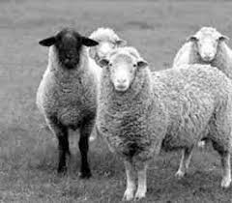
আরবের পশু
উঠ
ঘোড়া
গাধা
বিড়াল
ছাগল
দুম্বা
Notes:
সম্মানিত শিক্ষক বৃন্দ ছবির সাথে মিল রেখে শিক্ষার্থীদের অংশ গ্রহণের মাধ্যমে আলোচনা করবেন ।

Slide 14
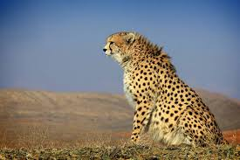
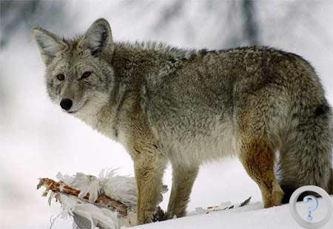
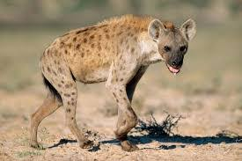
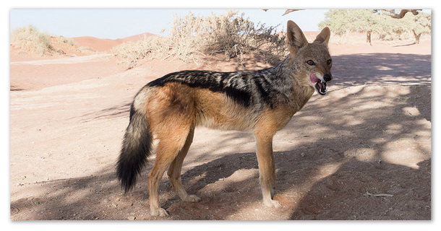
আরবের হিস্র প্রাণী
চিতাবাঘ
হায়েনা
নেকড়ে
শেয়াল
Notes:
সম্মানিত শিক্ষক বৃন্দ ছবির সাথে মিল রেখে শিক্ষার্থীদের অংশ গ্রহণের মাধ্যমে আলোচনা করবেন ।

Slide 15
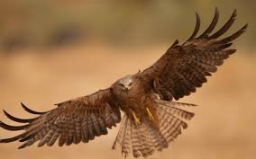
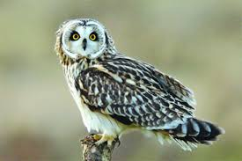
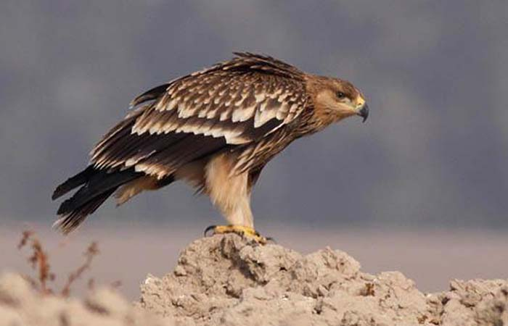
আরবের পাখি
বাজপাখি
পেঁচা
ঈগল
Notes:
সম্মানিত শিক্ষক বৃন্দ ছবির সাথে মিল রেখে শিক্ষার্থীদের অংশ গ্রহণের মাধ্যমে আলোচনা করবেন ।

Slide 16
মূল্যায়ন
সঠিক উত্তরের জন্য ক্লিক করুণ
প্রশ্ন-১ । ‘আরব’ এবং ‘আবহার’ দু’টি শব্দের সমর্থক শব্দ হল
(ক) ইয়ারাব
(খ) আরাবা
(গ) মরুভূমি
(ঘ) তায়ামা
প্রশ্ন-২ । কখনও কখনও মরু অঞ্চলে বিষাক্ত কী হাওয়া প্রবাহিত হয় ?
(ক) ঝড়
(খ) লু-হাওয়া
(গ) শীতল হাওয়া
(ঘ) মরু হাওয়া

Slide 17
বাড়ির কাজ
প্রশ্ন- উঠকে মরুভূমির জাহাজ বলা হয়- সপক্ষে যুক্তি দাও ।

Slide 18
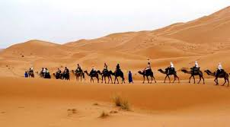
সবাইকে আজকের ক্লাসে সবাইকে ধন্যবাদ
আল্লাহ্‌ হাফিজ

Slide 19
কৃতজ্ঞতা স্বীকার

